Slide 1
Подготовка к написанию сочинения по картине Е.Н.Широкова «Друзья»

Slide 2
Цель урока:
Подготовить учащихся к написанию сочинения-описания по картине «Друзья»;
Закрепить умения использовать деепричастия и наречия в своей речи;
Формирование образного мышления и художественной речи;
Воспитывать чувства ответственности за тех, кого приручили.

Slide 3
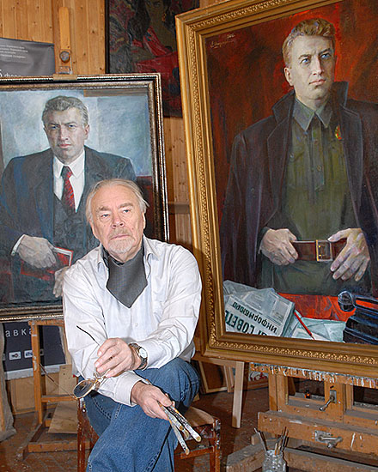
Евгений Николаевич Широков
Известный российский живописец. В 1986 г. получил звание народного художника СССР.

Slide 4
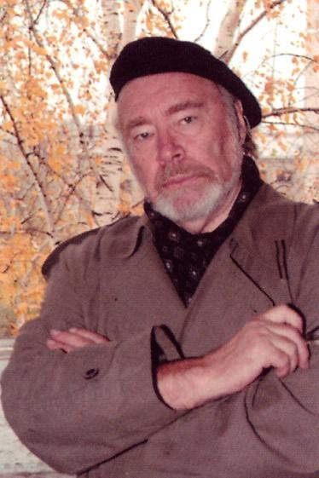
Евгений Николаевич Широков родился 28 марта 1931 г. в городе Касли, славящемся художественным литьем. Учился в Свердловском художественном училище и Ленинградском высшем художественно-промышленном училище им. В.И. Мухиной. Живет и работает в Перми. Известность Евгению Николаевичу принес портретный жанр.

Slide 5
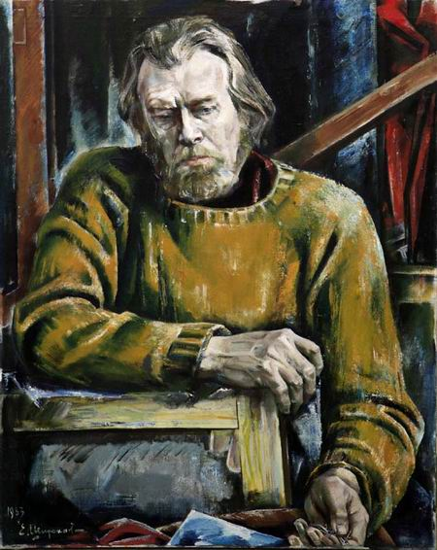
Евгений Николаевич Широков - известный российский художник-портретист СССР. Его кистью написано множество картин с изображением известных личностей того времени – середины двадцатого века.
автопортрет

Slide 6
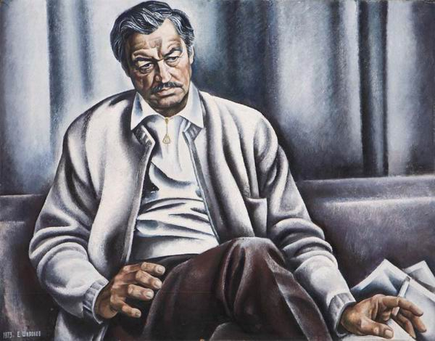
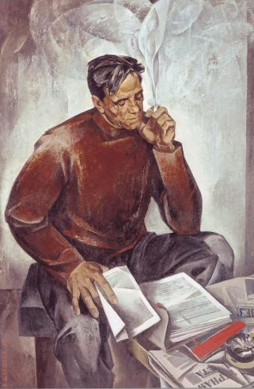
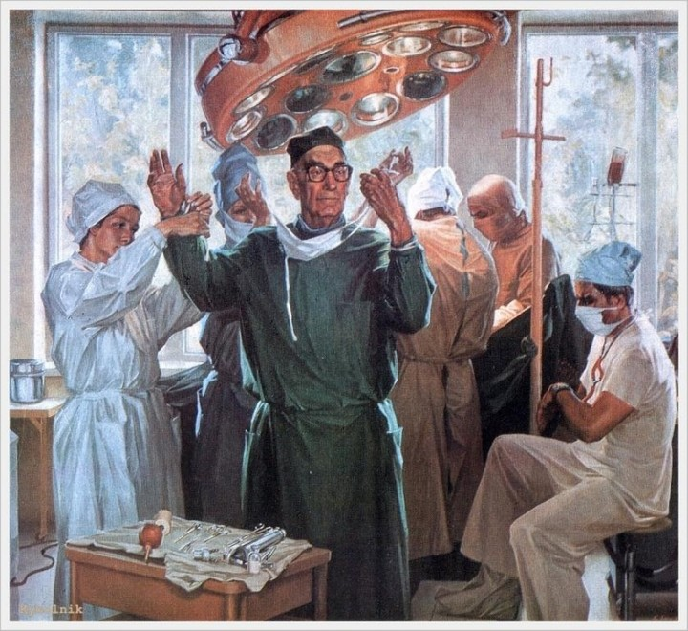
Произведения Е. Н. Широкова находятся в Государственной Третьяковской галерее, Пермской государственной художественной галерее, музеях Пермского края, Урала, Сибири. Есть его работы и в частных собраниях России и за рубежом.

Slide 7
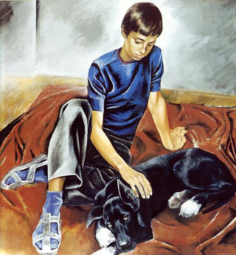
Одной из известнейших работ автора является картина «Друзья».

Slide 8
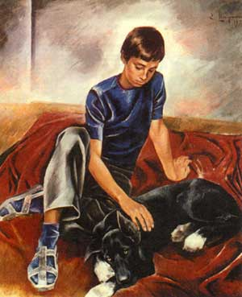
Удивительно добрая картина Е.Н. Широкова «Друзья» написана в 1979 году. На переднем плане картины изображены мальчик и его пес. Художник не стал прорисовывать задний план, и поэтому все внимание зрителей обращено на главных героев. Считается, что мальчика художник рисовал со своего сына. В любом случае картина получилась очень нежная и трепетная.

Slide 9
В центре картины изображён мальчик, который одет в синюю футболку, серые брюки, синие носки и серые сандалии. Он сидит на красной подстилке возле собаки и одной рукой очень бережно гладит ее.
Между ними чувствуется особая связь, они друзья. Мальчику на вид 13-14 лет, он темноволосый и загорелый. Собака большая, черного окраса, на лапах белые «носочки», похожа на дога. Подросток одной рукой опирается на пол, другой гладит свою собаку.

Slide 10
Вместо того чтобы вместе весело гулять и радоваться теплым денькам, верные друзья грустят. У мальчика грустное лицо: может быть, он получил плохую отметку, а, может быть, его кто-то обидел, и единственный, с кем он хочет поделиться своей неприятностью, это верный пес.

Slide 11
Морда собаки выражает сочувствие, она разделяет грусть своего друга. В цветовой гамме картины преобладают темные тона. Они передают печальное настроение главных героев. И, хотя картина пронизана грустью, зрители видят в первую очередь близких друзей.

Slide 12
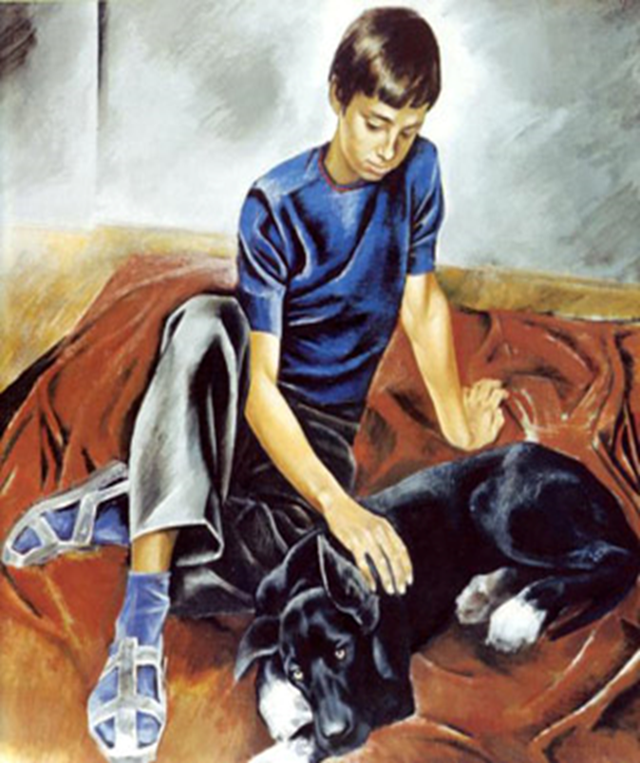
.
.
Удалось ли художнику передать основную мысль своего полотна, что человек и животное тоже могут быть друзьями?

Slide 13
.
Удивительно, но друзья здесь не люди. Дружба, показанная Шировым, уникальна. Она заключается в единстве душ, умении любить и быть преданным. Собаке и мальчику даже не нужно разговаривать- им важно уметь слушать сердце своего друга.

Slide 14
Эпиграф:
«Это не животное и не человек меняются взглядами, это две пары одинаковых глаз устремлены друг на друга».
План.
Е.Н.Широков –замечательный русский художник.
Описание картины «Друзья»:
Настроение, которое оставляет картина.

Slide 15
Картина написана очень чувственно и проникновенно. Она очень ярко передает теплоту взаимоотношений между верными друзьями. Раскрывает внутреннюю глубину понимания друг друга и располагает к открытости и бескорыстию взаимоотношений между друзьями.

